Slide 1
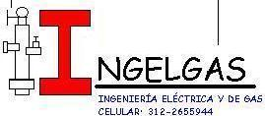
Somos una empresa al servicio de la industria, dedicada al mejoramiento y optimización de procesos, prestando servicios de mantenimiento, reparación, instalación y diseño de equipos industriales, tales como: quemadores, hornos, calderas y todo lo relacionado con el área de la ingeniería térmica.

